Slide 1
Gördülőcsapágyak

Slide 2
Tartalomjegyzék
Meghatározás
Főbb szerkezeti elemek
Két jellegzetes típus szerkezeti felépítése
Gördülőelemek típusai
Gördülőcsapágyak előnyös és hátrányos tulajdonságai
Főbb típusok
Gördülőcsapágyak anyaga
Beépítés
Illesztés
Axiális rögzítés
Tömítés
Csapágyak jelölése
Tönkremeneteli módok
Kiválasztás

Slide 3
Meghatározás
Gördülő elemeket tartalmazó csapágyak.
  A gördülési ellenállás nagyságrendekkel kisebb, mint a száraz súrlódás ellenállása, ezért a csatlakozó alkatrészek könnyen elfordulhatnak.
Főbb szerkezeti elemek
Gördülőelemek
Gyűrűk, vagy tárcsák
Kosárszerkezet
Notes:
A súrlódási tényező függ az érdességtől is.

Slide 4
Két jellegzetes típus szerkezeti felépítése
Egysoros mélyhornyú golyóscsapágy.

Slide 5
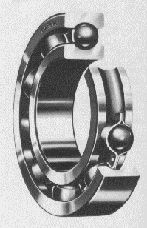

Slide 6
Egyfelé ható axiális golyóscsapágy

Slide 7
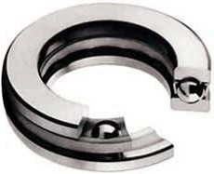

Slide 8
Gördülőelemek típusai

Slide 9
Előnyös tulajdonságok
A kis gördülési ellenállás fordulatszámtól gyakorlatilag független (siklócsapágyaknál ez nem így van).
Forgásirány váltást jól bírja.
Egyszerű kenés (általában zsírkenés) és tömítés. Csekély kenőanyagfogyasztás.
Kis beépítési hossz.
Van olyan csapágy, amely radiális és axiális terhelést is fel tud venni.
Élettartam számítható.
Kereskedelmi áru.

Slide 10
Hátrányok
Lökésszerű terhelésekre érzékeny.
Szennyeződésekre érzékeny.
Pontos szerelést igényel.
Általában osztatlan kivitelűek, ezért szerelés csak tengelyirányú elmozdítással lehetséges.
Zajosabb, mint a siklócsapágy.

Slide 11
Főbb típusok
Radiális merev golyóscsapágyak
  Egysoros mélyhornyú
  Kétsoros mélyhornyú
  Egysoros ferde hatásvonalú
  Kétsoros ferde hatásvonalú
  Négypontérintkezésű
Radiális merev görgőscsapágyak
  Kúpgörgős
  Hengergörgős
  Tűgörgős

Slide 12
Radiális beálló csapágyak
  Kétsoros beálló golyóscsapágy
  Egysoros hordógörgős
  Kétsoros hordógörgős
  Y-csapágyak
Axiális merev csapágyak
  Egyfelé ható axiális golyóscsapágy
  Kétfelé ható axiális golyóscsapágy
  Axiális kúpgörgős cs.
  Axiális hengergörgős cs.
Axiális beálló csapágyak
  Egyfelé ható axiális beálló golyóscsapágy
  Egyfelé ható axiális beálló görgőscsapágy
Kombinált csapágyak

Slide 13
Egysoros mélyhornyú golyóscsapágy
Axiálisan is terhelhető.
Van kétsoros változata is.

Slide 14
Egysoros ferde hatásvonalú golyóscsapágy
Egyik irányban axiálisan is terhelhető.
Pontos axiális vezetés igénye esetén alkalmazzák.

Slide 15
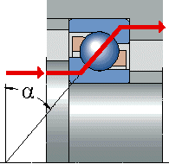

Slide 16
Kétsoros ferde hatásvonalú golyóscsapágy
Mindkét irányban axiálisan is terhelhető.
Nyomatékkal is terhelhető.

Slide 17
Négypontérintkezésű golyóscsapágy
Mindkét irányban axiálisan is terhelhető.
Kis helyigény axiális irányban.

Slide 18
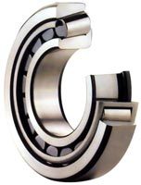
Kúpgörgős csapágy
Nagy, egyirányú axiális terhelés.

Slide 19
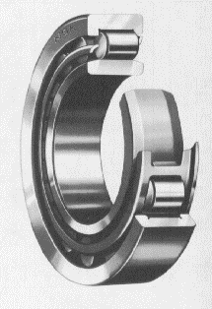
Hengergörgős csapágy
Axiálisan nem terhelhető.

Slide 20
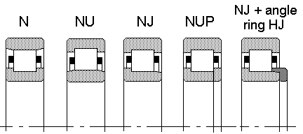
Kis, egyirányú axiális terhelésre: NJ
Kis, kétirányú axiális terhelésre: NUP és NJ+sarokgyűrű

Slide 21
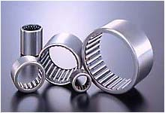
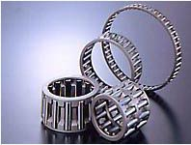
Tűgörgős csapágy

Slide 22

Kétsoros beálló golyóscsapágy

Slide 23
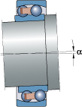
2-3 fokos szögeltérés megengedett

Slide 24
Egysoros hordógörgős csapágy

Slide 25
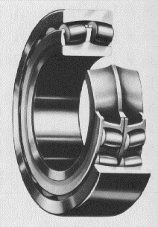
Kétsoros hordógörgős csapágy

Slide 26
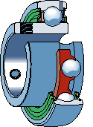
Y-csapágy
Külső gyűrű gömbfelületűre van kiképezve.
Axiális rögzítés 3 hernyócsavarral.
Csapágyházzal együtt szállítják.

Slide 27
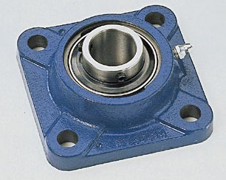
Karimás Y-csapágyegység

Slide 28
Egyfelé ható axiális merev golyóscsapágy

Slide 29
Kétfelé ható axiális merev golyóscsapágy

Slide 30
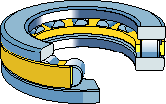

Egyfelé ható axiális merev hengergörgős csapágy

Slide 31
Egyfelé ható axiális beálló golyóscsapágy

Slide 32
Egyfelé ható axiális beálló görgős csapágyak
Radiálisan is terhelhető.

Slide 33
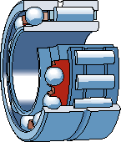
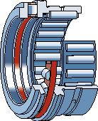
Kombinált csapágyak (példák)
Tűgörgős+ferde hatásvonalú gcs.
Tűgörgős+axiális hengergörgős cs.

Slide 34
Gördülőcsapágyak anyaga
Nagy és fárasztó jellegű felületi terhelés miatt különleges tisztaságú acélok (a szennyező anyagokra szigorú előírások). A kiinduló anyagot hőkezelik.
  Átedzhető acélok: 1% C, 1,5% Cr, nagy keresztmetszeteknél Mn, Mo ötvözés.
  Betétedzésű acélok: 0,15% C, Cr-Ni, Cr-Mn.
  Hőálló acélok (125 Cº-felett).
  Korrózióálló acélok (kevésbé terhelhetők).

Slide 35
Csapágyak beépítése olyan legyen, hogy
Biztosítsa a tengely egyértelmű helyzetét (általában kéttámaszú a csapágyazás, de egy helyen több csapágy is lehet).
Közvetítse a radiális és axiális erőket (ha nincs axiális teher, akkor is kell rá számítani).
Hőtágulás következtében ne feszüljön be a tengely.
Két alapvető csapágyazási mód van
Vezetőcsapágyas ágyazás.
Oldalról megtámasztott ágyazás (tükörkép elrendezésű ágyazás)

Slide 36
Szerkezeti rajz a beépítés jellemzésére
Azt ábrázoljuk, hogy az axiális terhek milyen úton adódnak át a csapágyházra (erőfolyam).
Ez a csapágy típusától és a beépítés körülményeitől függ.

Slide 37
Erőfolyamok mélyhornyú golyóscsapágynál

Slide 38
Erőfolyam kúpgörgős csapágynál

Slide 39
Vezetőcsapágyas ágyazás
Mindkét irányú axiális terhet az egyik megtámasztás veszi fel.
A másik megtámasztásnál axiális elmozdulási lehetőség van (csapágyházban, vagy csapágyon belül).
Hosszabb tengelyeknél a hőtágulásból adódó befeszülés elkerülhető.

Slide 40
Két mélyhornyú golyóscsapággyal

Slide 41
Egy mélyhornyú golyóscsapággyal és egy hengergörgős cs.

Slide 42
Az előző két beépítés szerkezeti vázlata

Slide 43
Oldalról megtámasztott ágyazás
Az egyik irányú axiális terhet az egyik megtámasztás veszi fel, a másik irányút pedig a másik megtámasztás.
Rövidebb tengelyeknél alkalmazzuk, ahol a hőtágulásból adódó befeszülésre nem kell számítani.

Slide 44
Két mélyhornyú golyóscsapággyal, nincs előfeszítés

Slide 45
Az előző beépítés szerkezeti vázlata (X-elrendezés)

Slide 46
Két ferde hatásvonalú golyóscsapággyal, előfeszítve

Slide 47
Két kúpgörgős csapággyal, előfeszítve

Slide 48
Az előző két beépítés szerkezeti vázlata (O-elrendezés)

Slide 49
Gördülőcsapágyak illesztése
A furatátmérőt a tengelyhez, a külső átmérőt a házhoz illesztjük.
Ha a terhelés iránya változik a gyűrűhöz képest, akkor szilárdan illesztünk (N, P tűrések a ház furatában. k, m, n tűrések a tengelyen).
Ha a terhelés iránya állandó a gyűrűhöz képest, akkor laza vagy átmeneti az illesztés.
A szabad csapágy külső átmérője laza illesztésű.
A csapággyűrűk tűrése nem felel meg az ISO szabványoknak. Mindkét gyűrű tényleges mérete kisebb, mint a névleges.
A könnyű szerelhetőség érdekében túl szoros illesztést ne alkalmazzunk.

Slide 50
Axiális rögzítés
Tengelyanyával és biztosító lemezzel.

Slide 51
Tengelyanya

Slide 52
Rögzítőgyűrűvel

Slide 53
Rögzítőgyűrű tengelyhez és furathoz

Slide 54
Tengelyvégnél csavarral és alátéttel rögzíthető a belső gyűrű. A külső gyűrű csapágyfedéllel.

Slide 55
Sima tengelyre kúpos szorítóhüvellyel rögzíthető a kúpos furatú csapágy.

Slide 56
Csapágyak tömítése
A tömítés feladata:
  Szennyeződés ne jusson a csapágyba.
  Kenőanyag ne távozzon el.
Tömítési lehetőségek:
  Tömített csapágy.
  Önálló tömítés.

Slide 57
Nemezgyűrűs tömítés
Kisebb fordulatszámú, zsírkenésű csapágyaknál.

Slide 58
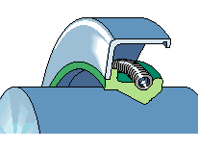
Rugós tömítőgyűrű (szimering)
v_{max}=15 m/s kerületi sebesség
Fémházas típus
Notes:
Nyomáskülönbség esetén nem jó.

Slide 59

Fémvázas típus
Notes:
Nyomáskülönbség esetén nem jó.

Slide 60
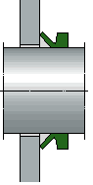
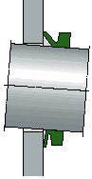
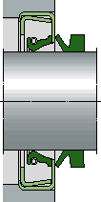
V-gyűrűs tömítés

Slide 61
Csapágyak jelölése
Nemzetközileg szabványosított.
Egy tengelyátmérőhöz (furatátmérőhöz) különböző szélességű és külső átmérőjű csapágyakat lehet választani.
Minden furatátmérőhöz tartozik:
  több szélességsorozat és
  egy külső átmérő sorozat.

Slide 62
6 1 9 20
Furatátmérő ötöde.
9-es átmérő sorozat.
1-es szélesség sorozat.
Mélyhornyú golyóscsapágy

Slide 63
Kosárszerkezet jelölése.
Csapágyhézag jelölése (C₁, C₂, C₃….)
Pontossági fokozat jelölése (P5, P4,…)
A fenti adatokat akkor jelöljük ha eltérnek a normáltól.

Slide 64
Csapágyak tönkremenetele
Anyagkifáradás okozza, mert a gördülőelemek és a futópályák terhelése időben ciklikusan változik.
Megjelenési formák: hámlás , kipattogzás, gödrösödés. A csapágyzaj megnövekszik.
100 Cº-alatt nem kell számítani a névleges élettartam csökkenésére.
A csapágykiválasztás a szükséges élettartam alapján történik.

Slide 65
Kifáradási görbe (Wöhler-görbe)
Élettartam egyenlet:
A görbéhez 90%-os túlélési valószínűség tartozik.

Slide 67
Csapágykiválasztás
Katalógusból.
Katalógusban szereplő adatok
  Csapágyjel
  Főbb méretek
  Csatlakozó méretek (szükséges rádiuszok, átmérők)
  C-dinamikus alapterhelés.
  C_{o}-statikus alapterhelés.
  n_{max}-határfordulatszám
A csapágykiválasztás alapja a szükséges élettartam.

Slide 68
C-dinamikus alapterhelés:
  Az az állandó nagyságú terhelés, melynél a csapágy élettartama 1 millió fordulat.
C_{o}-statikus alapterhelés:
  Az a terhelés, amely egy előírt nagyságú maradó deformációt okoz a legjobban terhelt gördülőtesten és a futópályán. Jelentősége:kis fordulatú, lengő mozgást végző csapágyak esetén, vagy ha nagy a dinamikus terhelés.
n_{max}-határfordulatszám:
  Az a legnagyobb fordulatszám, melyet az átlagos körülmények között üzemelő csapágy a névleges élettartam csökkenése nélkül elvisel

Slide 69
Csapágykiválasztás lépései:
  Adott:
    n - fordulatszám [1/perc],
    F – egyenértékű terhelés,
    L_{h} – elvárt élettartam.
  Az élettartamot átszámoljuk millió fordulatra és kiszámoljuk az élettartam tényezőt.
  Szükséges dinamikus alapterhelés:
  A katalógusból kikeressük azt a csapágyat, melynek dinamikus alapterhelése legalább a szükséges.
  Keressük a szükséges C din. Alapterhelést.

Slide 70
Csapágyellenőrzés lépései:
  Adott:
    n - fordulatszám [1/perc],
    F – egyenértékű terhelés,
    C – din. Alapterhelés.
    L_{hszüks}- szükséges élettart.
  Kiszámoljuk az élettartam tényezőt az élettartam egyenletből:
  Kiszámoljuk az élettartamot:
  Megfelel a csapágy, ha az élettartama nagyobb, mint a szükséges
  Keressük az L_{h} élettartamot

Slide 71
Egyenértékű terhelés számítása
Az az állandó nagyságú radiális vagy axiális terhelés, melynek ugyanaz a hatása a csapágy élettartamára, mint a kombinált, vagy változó nagyságú terhelésnek.
Mélyhornyú radiális golyóscsapágy:
F_{r} : radiális terhelés,
F_{ax} : axiális terhelés,
X, Y : terhelési tényezők,
V : forgási tényező.
Ha F_{ax}=0 vagy F_{ax}/F_{r}≤e, akkor Y=0 és X=1.
Egyébként X és Y függ F_{ax}/C_{o}-tól.
A többi csapágyra is hasonló képletek érvényesek.

Slide 72
Változó terhelés esetén az egyenértékű terhelésekből átlagos egyenértékű terhelést képzünk:

Slide 73
Satikus terhelhetőség ellenőrzése:
Méretezési feltétel:
Statikus egyenértékű terhelés:

